Slide 1
«Сигналы регулирования дорожного движения» (материал для детей старшего дошкольного возраста)
Подготовила:
воспитатель Воробьева О. Н.
МБДОУ «Детский сад № 34 «Русская сказка» город Смоленск

Slide 2
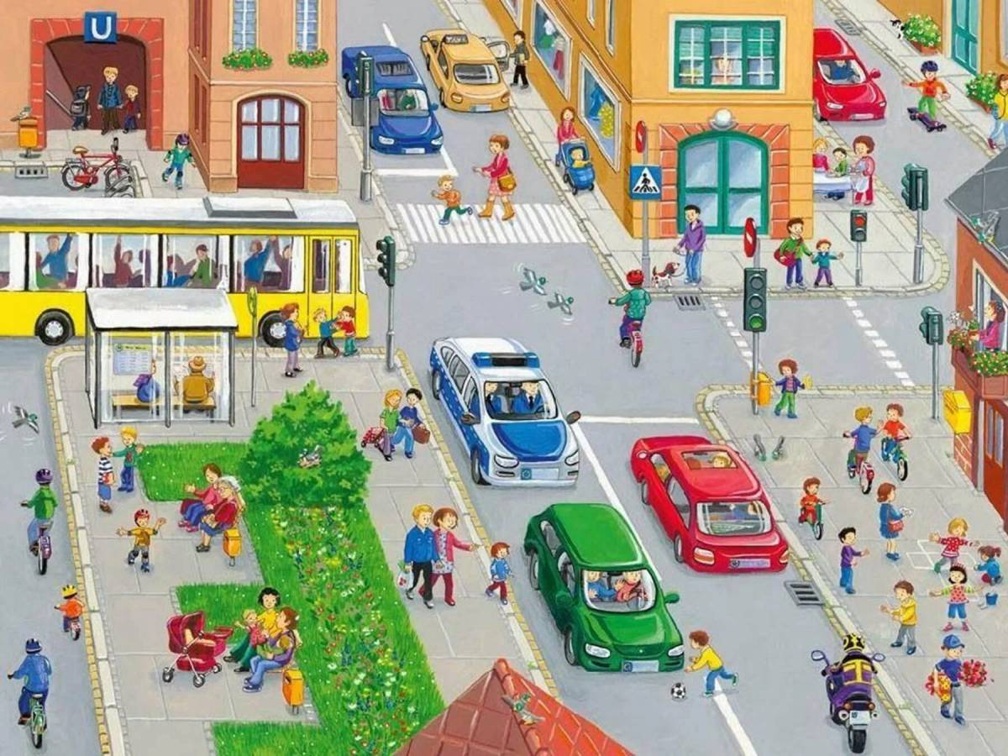
Цель: обобщить знания о видах светофора и его сигналах, о регулировщике.

Slide 3
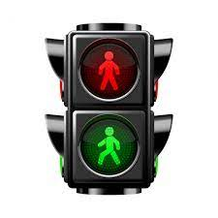
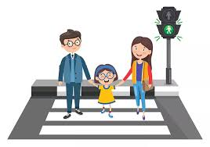
Загадка: у него глаза цветные, не глаза, а два огня. Он по очереди ими сверху смотрит на меня, мы его, конечно, знаем. Да и как его не знать? Мы отлично понимаем все, что хочет он сказать?
Что это?
Для кого? (пешеходы)

Slide 4
Игра «Доскажи словечко».
Если красный свет горит –
Это значит путь…(закрыт).
Светофор мигнул, и раз-
Вдруг открыл зеленый…(глаз).
-Вот теперь другое дело, -
Цвет зеленый говорит. –
Вот теперь идите смело –
Пешеходам путь…(открыт).

Slide 5
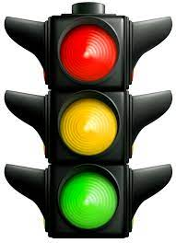
Загадка: на самом перекрестке висит колдун трехглазый, но никогда не смотрит тремя глазами зразу. Откроет красный глаз: «Ни с места! Съем сейчас!». Откроет желтый глаз «Предупреждаю вас!». Мигнет зеленым глазом – и всех пропустит разом!
Что это?
Для чего?(транспорт)

Slide 6
Игра «Угадай – ка».
Никому проезда нет,
Если вспыхнул этот свет (красный).
Приготовьтесь, этот свет нам говорит, не спешите, и сигнала ждите
(желтый).
Каждый должен дать ответ на какой нам ехать свет? (зеленый).

Slide 7
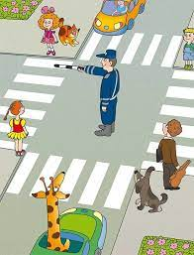
На посту в любое время Остановить поток прохожих Дежурный ловкий постовой, И пропустить грузовики. Он управляет сразу всеми, Посмотри, силач какой: Кто перед ним на мостовой. На ходу одной рукой Никто на свете так не может Останавливать привык Одним движением руки Пятитонный грузовик. (С. Я. Маршак)
Кто это?
Для кого и чего? (своими жестами он ведет важный разговор со всеми машинами и пешеходами)

Slide 8
Сигналы регулировщика. Если руку подниму, Нет движенья никому.
Можно перейти дорогу за его спиной или перед его лицом.
Можно переходить можно ту дорогу, которая находится у него за спиной.

Slide 9
Будьте внимательны на дорогах!

